Slide 1

חלוקה הוגנת
של קרקעות
אראל סגל-הלוי
מנחים:
פרופ' שמואל ניצן
המחלקה לכלכלה
פרופ' יונתן אומן
ד”ר אבינתן חסידים
המחלקה למדעי המחשב

Slide 2
חלוקה הוגנת - יישומים
FairOutcomes.com
א. חלוקת עיזבון בין יורשים
ב. חלוקת נכסים בעת גירושין
ג. חלוקת שטחי מסחר בין סוחרים
ד. חלוקת שטחי פרסום בין מפרסמים
ה. חלוקת משאבי חישוב בין תהליכים
ו. חלוקת קרקע בין אזרחים

Slide 3
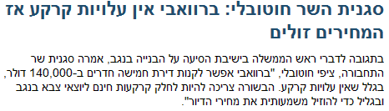
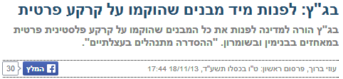
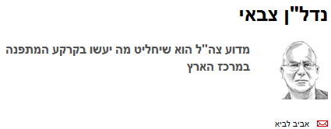
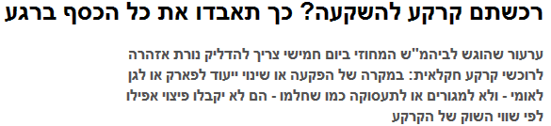
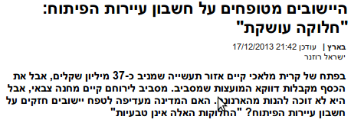
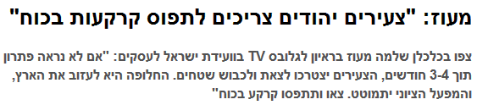
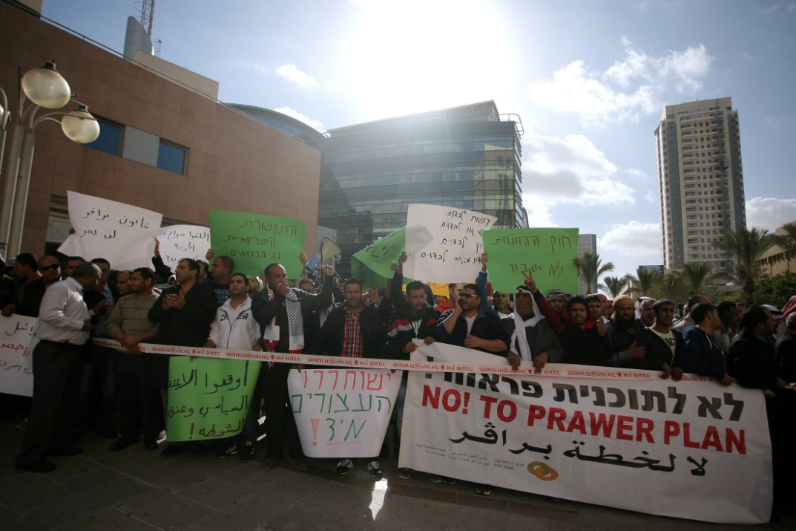
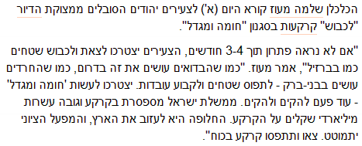
הגינות בחלוקת קרקע בכותרות

Slide 4

היעד:
פיתוח תהליכים מעשיים
לחלוקה הוגנת של קרקע

Slide 5
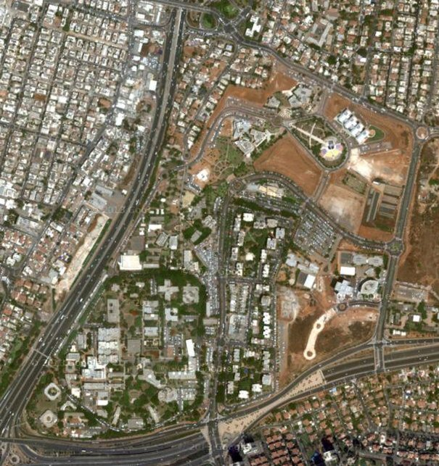
מחלקים את בר-אילן לאזרחים!
איך נוודא שכל אזרח יקבל חלק הוגן?

Slide 6
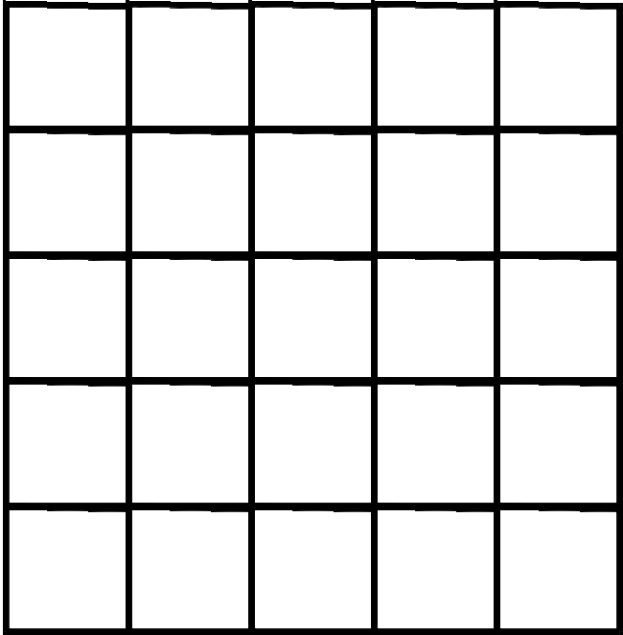
א. חלוקה שוות-שטח
בעיה: הקרקע לא הומוגנית – לחלקים שונים יש ערך שונה.

Slide 7
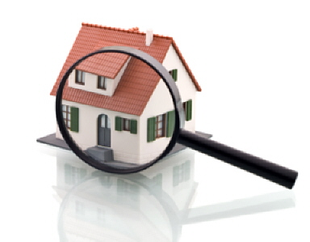
ב. חלוקה שוות-ערך
בעיה: ההערכות סוביקטיביות-לכל אחד יש העדפות שונות.

Slide 8
מהי “הגינות” כשההעדפות שונות?
העדר קנאה: כל אחד מאמין שהחלק שקיבל טוב לפחות כמו כל אחד מהחלקים האחרים.
בעיה: קל מדי (מדוע?)‏

Slide 9
מהי “הגינות” כשההעדפות שונות?
העדר קנאה בשילוב עם יעילות פארטו: אין אפשרות לשפר את מצבו של אחד השחקנים בלי לפגוע בשני.
(האל ואריאן, 1974-1976)
האם קיימת חלוקה יעילה פארטו ללא קנאה?

Slide 10
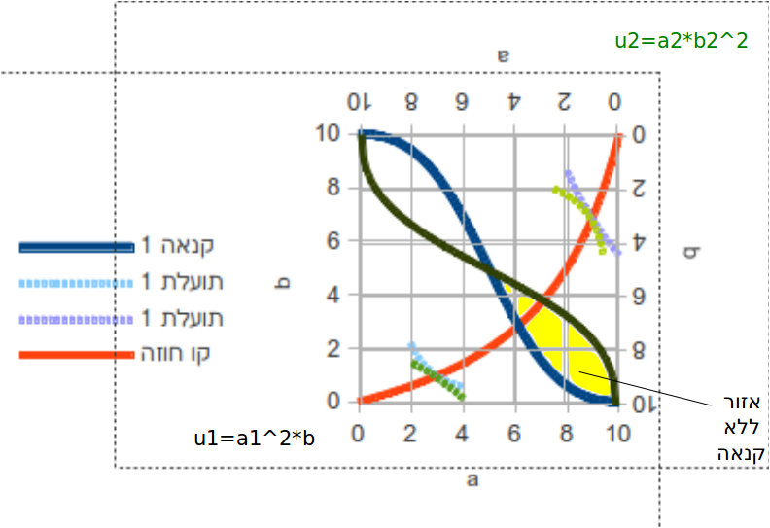
ג. שיווי משקל תחרותי מהקצאות שוות
(קורס תורת המחירים ג)
אם נותנים לכל אדם הקצאה שווה מכל מוצר, ונותנים להם לסחור בשוק חופשי - התוצאה היא
יעילה פארטו וללא קנאה!
בעיה: קרקע היא משאב הטרוגני –
לא רק הכמות חשובה.

Slide 11
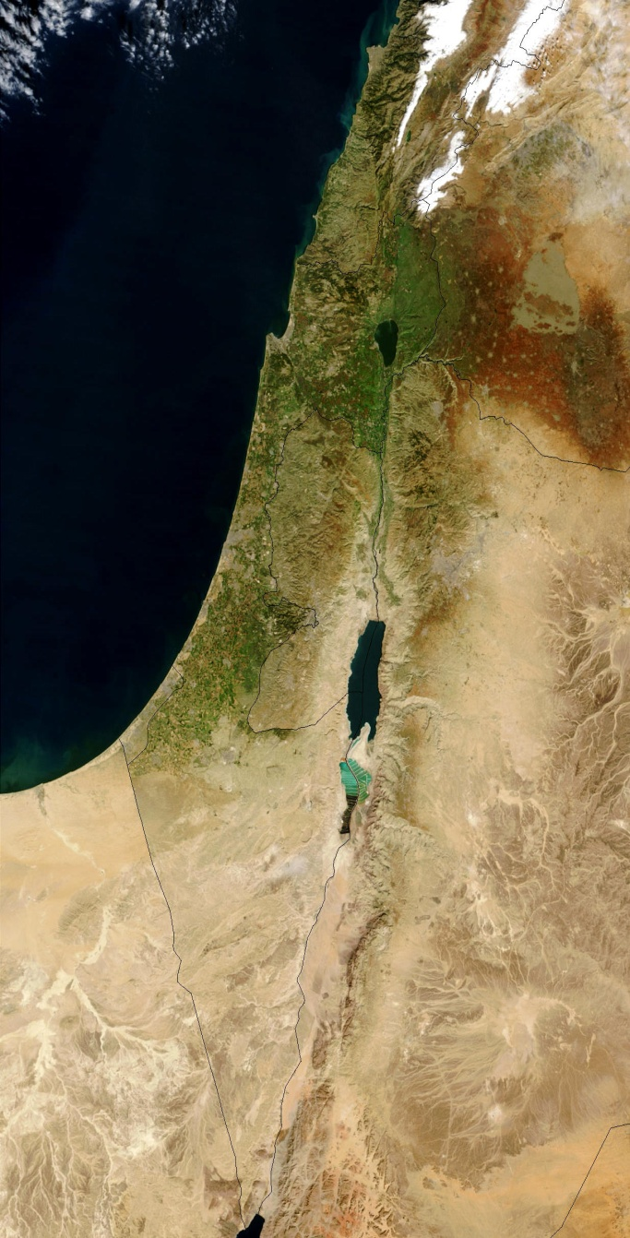
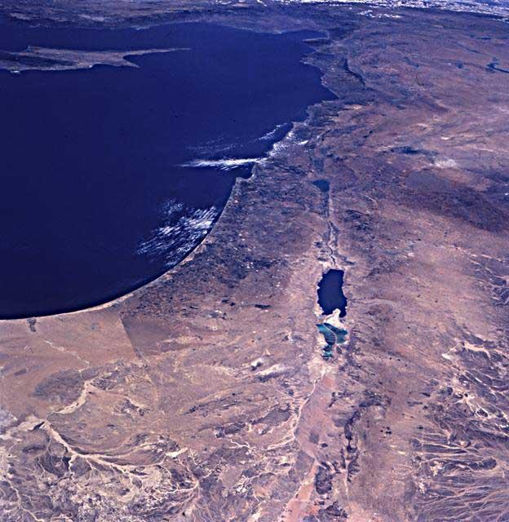
ד. חלוקת אברם ולוט
וַיֹּאמֶר אַבְרָם אֶל לוֹט: אַל נָא תְהִי מְרִיבָה בֵּינִי וּבֵינֶיךָ וּבֵין רֹעַי וּבֵין רֹעֶיךָ כִּי אֲנָשִׁים אַחִים אֲנָחְנוּ.
הֲלֹא כָל הָאָרֶץ לְפָנֶיךָ, הִפָּרֶד נָא מֵעָלָי! אִם הַשְּׂמֹאל וְאֵימִנָה, וְאִם הַיָּמִין וְאַשְׂמְאִילָה. (בראשית יג)
אברם
לוט

Slide 12
ד. "אחד מחלק, השני בוחר"
Cut and choose
התהליך מבטיח חלוקה ללא קנאה.
אברם
לוט
האם החלוקה יעילה פארטו?
- לא!
בעיה: מתאים רק לשני אנשים.

Slide 13
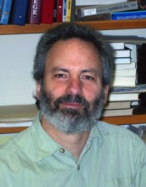
חלוקה נטולת קנאה ויעילה פארטו
יוליוס ברבנאל
2004
?
- לכל n קיימת חלוקה נטולת-קנאה ויעילה פארטו של הקרקע ל- n אנשים.
- לא ידוע איך למצוא אותה!

Slide 14
מהי “הגינות” כשההעדפות שונות?
הגדרה חלופית:
פרופורציונליות: כל אחד מאמין שקיבל לפחות 1/n מהערך הכולל (שטיינהאוס, 1948)
"אֵיזֶהוּ עָשִׁיר? הַשָּׂמֵחַ בְּחֶלְקוֹ” (בן זומא, אבות ד א)
האם לכל n אפשר למצוא חלוקה פרופורציונלית ל-n אנשים?
-כן!

Slide 15
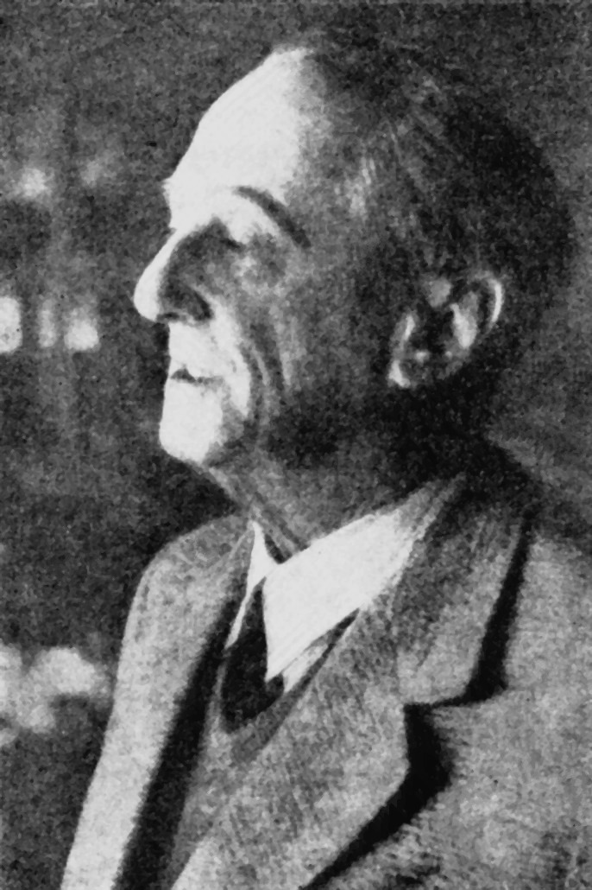
ה. תהליך “המפחית האחרון”
שטיינהאוס, בנך, קנסטר; 1948
א. אחד האזרחים מסמן חלק
שנראה בעיניו הוגן.
ב. אם שאר האזרחים מסכימים
שהחלק המסומן הוגן – המסמן
מקבל את החלק והולך הביתה,
ושאר האזרחים מחלקים את שאר העוגה.
ג. אם אזרח כלשהו טוען שהחלק המסומן גדול מדי, יש לו זכות להפחית את החלק ולסמן בתוכו חלק הוגן, וחוזרים לשלב ב.

Slide 16
"המפחית האחרון": דוגמה
האם התהליך מבטיח פרופורציונליות?
- כן!
האם התהליך מבטיח העדר קנאה?
- לא!
האם התהליך מבטיח יעילות פארטו?
- לא!

Slide 17
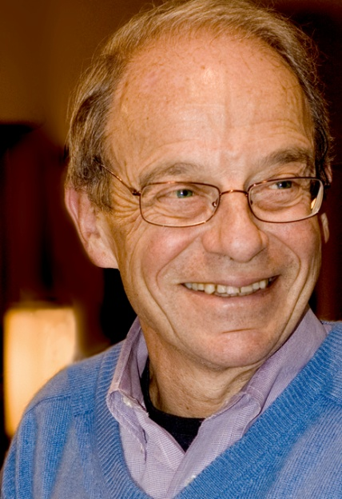
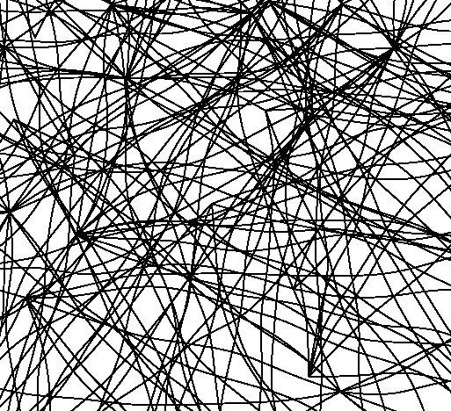
חלוקה נטולת קנאה (א)‏
סטיבן בראמס 1996
FairOutcomes.com
בעיה: כל אחד מקבל אוסף של פירורים.

Slide 18

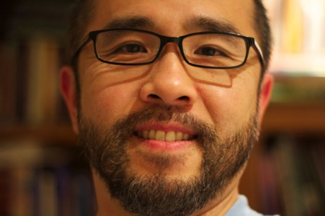
חלוקה נטולת קנאה (ב)‏
פרנציס סו,
1999
בעיה: כל אחד מקבל רצועה צרה וארוכה.

Slide 19
בעיית חלוקת העוגה – שאלות מחקר
א. איך לחלק עוגה דו-מימדית לחלקים
שצורתם נוחה לבניה ולעיבוד?
- כאשר כל אדם צריך לקבל נחלה ריבועית, לא תמיד קיימת חלוקה פרופורציונלית!
- האם קיימת חלוקה פרופורציונלית כאשר כל אדם צריך לקבל טרפז?
- האם קיימת חלוקה פרופורציונלית כאשר כל אדם רשאי לקבל שתי חלקות ריבועיות?

Slide 20
בעיית חלוקת העוגה – שאלות מחקר
ב. איך להגיע לחלוקה הוגנת בהדרגה,
תוך פגיעה מינימלית בבעלים הנוכחיים?
- קיים תהליך הדרגתי המסתמך על
חלוקה לפי שטח.
- האם ניתן להציע תהליך הדרגתי המתחשב בהעדפות אישיות?
- איך לחלק קרקעות בדור הנוכחי באופן שישאיר קרקעות גם לדורות הבאים?

Slide 21
בעיית חלוקת העוגה – שאלות מחקר
ג. ניסויים בחלוקה הוגנת
- ניסויי הדמיה ממוחשבת:
--- איך להעריך העדפות אישיות של אנשים לגבי קרקע? אולי לפי מחירי עסקאות נדל"ן?
- ניסויים עם בני אדם:
--- ניסויי מעבדה.
--- ניסויים במציאות – קבוצות רכישה?

Slide 22
בעיית חלוקת העוגה – שאלות מחקר
ד. קרקעות משותפות וציבוריות
- איך לחלק קרקעות כשמאפשרים בעלות משותפת, כמו בבית דירות?
--- שילוב תהליכי חלוקה עם משחקי צפיפות.
- איך לחלק בין קרקעות פרטיות לציבוריות?
- איך להחליט על השימוש בקרקע ציבורית?
--- שילוב תהליכי חלוקה עם תהליכי הצבעה.

Slide 23
בעיית חלוקת העוגה - מחקר
מחקר רב תחומי המשלב:
כלכלה, מדעי המדינה,
מתמטיקה ומדעי המחשב.
עד היום פורסמו לפחות 90 מאמרים,
מתוכם לפחות 11 בשנה האחרונה.
האם המאמר הבא יהיה שלך?

